Slide 1


当代科学技术
肖广岭
马克思主义学院

Slide 2


主要内容
一、当代科技发展
二、新一轮科技革命深入发展
三、建设世界科技强国
四、从研发资源看中国怎样才能成为世界科技强国。
五、分析与思考

Slide 3
关键词
自主创新、开放创新、国家创新体系、创新型国家、世界科技强国、科技自立自强
创新链、产业链、资金链、人才链、政策链
颠覆性技术、卡脖子技术、区块链（技术）、ChatGPT

Slide 4

一、当代科技发展
1、当代科技发展的特点和趋势
2、当代科技发展的前沿及动态
3、当代科学技术的影响

Slide 5



1、当代科技发展的特点和趋势（1）
1）科学技术迅猛发展
加速发展趋势
科技知识量翻番的时间不断缩短；众多领域出现新突破；更新换代周期缩短；科技队伍不断扩大，科研经费加速增长
当代科技的一体化趋势加速
很多基础研究与应用研究的界限模糊
把科学和技术称为科学技术，称为科技
基础研究、应用研究和工程研究融合加速
科技创新链各个环节连接更密切，运行更顺畅
技术更新、产业更新和科技成果转化不断加快

Slide 6

1、当代科技发展的特点和趋势（2）
2）科学技术交叉融合加速
技术学科之间、基础学科与应用学科之间、科学与技术之间、自然科学与社会科学之间、科技与社会之间交叉融合，更加迅速
主导技术呈现群落化和跨学科现象
信息技术、生物技术、纳米技术、氢能技术、航空航天、先进制造

Slide 7


1、当代科技发展的特点和趋势（3）
3）科学技术与社会密切相关
科学技术的社会功能越来越突出，越来越成为解放和发展生产力的重要基础和标志，促进人们交往形式和社会关系的改变
社会生产力的发展既为科技发展提出明确方向和具体目标，也为科技发展的规模和速度提供物质保障
社会生产关系影响和制约科研的方向和进程
科研体制、社会制度、学术氛围和价值观评价等越来越成为科学技术良性发展的重要条件
科技应用导致的负面影响也越来越凸显

Slide 8

1、当代科技发展的特点和趋势（4）
4）科技竞争日趋激烈
科技竞争越来越成为综合国力竞争的关键，原始性创新成为科技竞争的制高点，自主创新能成为国家竞争力的决定性因素
科技部 发展改革委 教育部 中科院 自然科学基金委《加强“从0到1”基础研究工作方案》
科技创新活动不断突破地域、组织、技术的界限，演化为创新体系的竞争，创新战略竞争在综合国力竞争中的地位日益重要
科技的国际化和全球化不断扩展和深化
世界科技发展总体格局向多源多极方向演化
欧美发达国家优势明显
新兴市场国家和发展中国家实力不断提升，一些国家部分科技领域接近或领先发达国家，但总体上还相对落后
世界主要国家都把科技创新发展提高到国家战略高度

Slide 9

2、当代科技发展的前沿及动态（1）
1）信息技术成为先导技术
以互联网、大数据和人工智能为代表的信息技术，成为当代科技发展的先导技术，创造了人类发展的新空间，提高了人类对世界的认识方式和认识能力
当前，信息科学将有原始性突破，信息技术将有革命性发展，产生新的网络理论、超级网络计算新结构、网络安全与智能管理、人机交互、语言文字图像转换与合成、海量数据挖掘与管理、新一代计算技术、集技术存储通讯于一体的新一代芯片技术等。
计算机技术将进一步综合化、智能化、网络化和个人化；信息技术将继续向高性能、低成本、智能化方向发展，推动经济社会发展方式和科学研究模式的根本性变革
全球互联网将不断实现代际升级，传感网和物联网的关键技术将有突破，传感网的基础设施和服务领域将有广泛应用

Slide 10


2、当代科技发展的前沿及动态（2）
2）生物技术创造新经济增长点
生物技术是21世纪创新最为活跃、影响最为深远的新兴产业
生物技术与信息、材料、能源等技术加速融合，高通量测序、基因组编辑和生物信息分析等的突破与产业化加快演进，生物经济正加速成为继信息经济后的新的经济形态，对人类生产生活产生深刻影响
近年来，欧美等发达国家经济体纷纷聚焦生物经济，在促进可持续发展的同时，进一步巩固其领先地位

Slide 11

2、当代科技发展的前沿及动态（3）
3）人工智能促进智能产业兴起
人工智能是引领未来的战略性技术，世界各主要国家均把它作为主要发展战略，力图在新一轮国际竞争中把握主导权和话语权
目前，人工智能已经从实验阶段进入商业应用阶段，正迎来爆发的临界点
人工智能在制造业的应用更加广泛，生产装备智能化升级、工艺流程改造和基础数据共享等不断推进
人工智能正进入人们的日常生活，将融入人的各行各业并深度应用

Slide 12
2、当代科技发展的前沿及动态（3）
3）人工智能促进智能产业兴起
中国《新一代人工智能发展规划》（2017）
人工智能的迅速发展将深刻改变人类社会生活、改变世界。为抢抓人工智能发展的重大战略机遇，构筑我国人工智能发展的先发优势，加快建设创新型国家和世界科技强国，按照党中央、国务院部署要求，制定本规划。
以人工智能技术突破带动国家创新能力全面提升，引领建设世界科技强国进程；通过壮大智能产业、培育智能经济，为我国未来十几年乃至几十年经济繁荣创造一个新的增长周期；以建设智能社会促进民生福祉改善，落实以人民为中心的发展思想；以人工智能提升国防实力，保障和维护国家安全。

Slide 13

2、当代科技发展的前沿及动态（4）
^{4）绿色科技成为科技发展基本方向}
^{支撑生态文明建设，促进人、自然、社会的和谐发展}
^{成为科技服务经济社会的基本方向}
国家《新能源汽车产业发展规划（2021—2035年）》
坚持电动化、网联化、智能化发展方向，以融合创新为重点，突破关键核心技术，优化产业发展环境，推动我国新能源汽车产业高质量可持续发展，加快建设汽车强国。
到2025年，纯电动乘用车新车平均电耗降至12.0千瓦时/百公里，新能源汽车新车销售量达到汽车新车销售总量的20%左右，高度自动驾驶汽车实现限定区域和特定场景商业化应用。到2035年，纯电动汽车成为新销售车辆的主流，公共领域用车全面电动化，燃料电池汽车实现商业化应用，高度自动驾驶汽车实现规模化应用，有效促进节能减排水平和社会运行效率的提升。

Slide 14
2、当代科技发展的前沿及动态（5）
^{5）空间科技和海洋科技等正取得一系列创新成果}
^{支撑空间产业和海洋产业加速发展}
^{对国防和国家安全的作用也越来越大}

Slide 15


麦肯锡：影响未来的颠覆性技术
2013年麦肯锡全球研究院发布分析报告称，12项颠覆性技术将对2025年的生活、商业和全球经济产生重大影响
这12种技术是：
移动互联网、知识型工作的自动化、物联网、云计算、高级机器人、全自动和几乎全自动的车辆、下一代基因组学、能源储存、3D打印、高级材料、高级油气勘探和采集技术、可再生能源。

Slide 16
美国国防高级研究计划局 (DARPA，成立于1958年)
从国家层面支持颠覆性技术创新已有六十多年的历史，其中美国国防高级研究计划局 (DARPA，成立于1958年)以支持颠覆性技术创新闻名于世。
DARPA的宗旨就是支持“改变游戏规则”的高风险、高回报技术研发，进而培育了大量颠覆性技术, 例如互联网、半导体、全球定位、隐身战机、激光器、无人驾驶汽车、微型无人机等技术, 对保持美国军事技术领先优势，推动美国乃至世界高技术产业发展发挥了重要作用

Slide 17
中国《“十三五”国家科技创新规划》对颠覆性技术做出部署（2016）
提出发展引领产业变革的颠覆性技术，
重点开发移动互联、量子信息、人工智能等技术，
推动增材制造、智能机器人、无人驾驶汽车等技术的发展，
重视基因编辑、干细胞、合成生物、再生医学等技术对生命科学、生物育种、工业生物领域的深刻影响，
开发氢能、燃料电池等新一代能源技术，
发挥纳米技术、智能技术、石墨烯等对新材料产业发展的引领作用。
此规划对颠覆性技术做出的部署分五个层次，其中每一项颠覆性技术创新都可能带来巨大的经济社会效果。

Slide 18
国家“十四五”规划纲要
第二篇 坚持创新驱动发展 全面塑造发展新优势 第四章 强化国家战略科技力量 第五章 提升企业技术创新能力 第六章 激发人才创新活力 第七章 完善科技创新体制机制

Slide 19
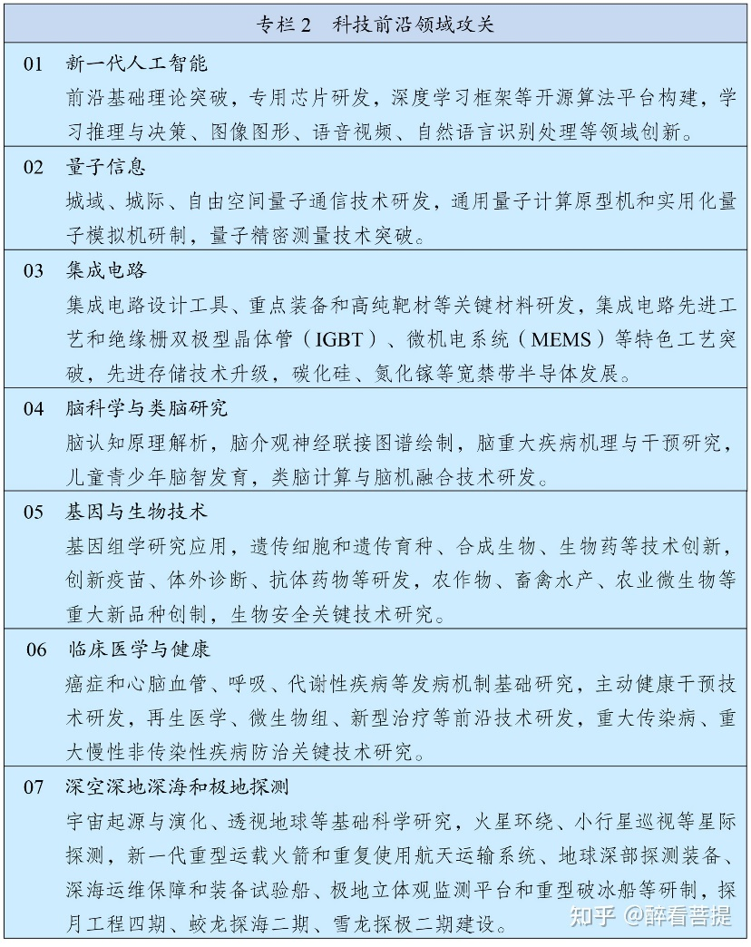
国家“十四五”规划纲要（科技专栏）

Slide 20
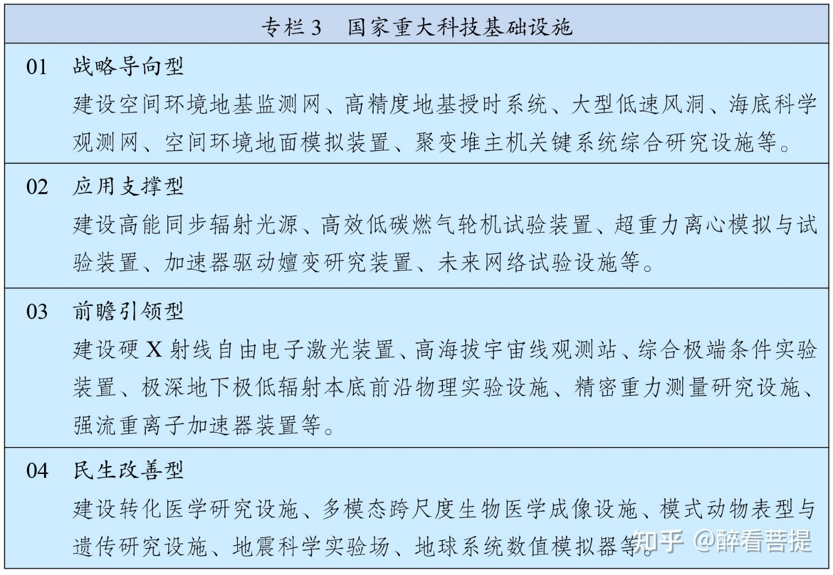
国家“十四五”规划纲要（科技专栏）

Slide 21
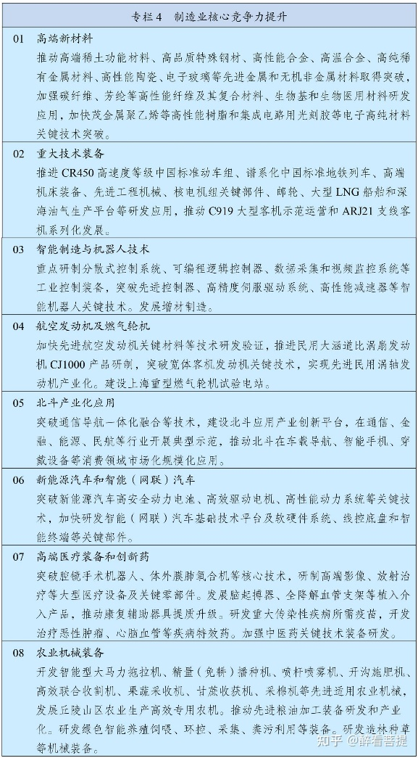
国家“十四五”规划纲要（科技专栏）

Slide 22

美国：2016-2045新科技趋势报告
该报告是在美国过去五年内由政府机构、咨询机构、智囊团、科研机构等发表的32份科技趋势相关研究调查报告的基础上提炼形成的。
通过对近700项科技趋势的综合比对分析，最终明确了20项最值得关注的科技发展趋势。
该报告的发布一是为了帮助美国相关部门对未来30年可能影响国家力量的核心科技有一个总体上的把握，其二是为国家及社会资本指明科技投资方向，以确保美国在未来世界中的战略优势。

Slide 23


物联网
在2045年，最保守的预测也认为将会有超过1千亿的设备连接在互联网上。这些设备包括了移动设备、可穿戴设备、家用电器、医疗设备、工业探测器、监控摄像头、汽车，以及服装等。它们所创造并分享的数据将会给我们的工作和生活带来一场新的信息革命。
代表性技术：微电子机械系统（MEMS）；无线通；电源管理技术
实际应用：海量数据分析；亚洲物联网联盟；医疗实时监测

Slide 24

机器人与自动化系统
在2045年的地球上，机器人和自动化系统将无处不在。自动驾驶汽车会使交通更加安全与高效，或许还会给共享经济带来新的动力。机器人则会负责日常生活中大量的任务，比如照顾老人与买菜，以及工业中的职责，比如收获农作物，维护公共设施等等。
代表性技术：机器学习；传感器与控制系统；人机交互
实际应用：AlphaGo；机器人神经系统；微软聊天机器人Tay

Slide 25

其他
智能手机与云端计算；智能城市；量子计算；混合现实（虚拟现实和增强现实（VR和AR）；数据分析；人类增强；网络安全；社交网络；先进数码设备；先进材料；合成生物科技；增材制造；医学；能源；新型武器；食物与淡水科技；对抗全球气候变化；

Slide 26
关于“卡脖子技术”
2018年4月中兴公司被美国制裁，2019年5月华为公司遭遇美国“断供”，使中国人认识到核心技术受制于人，很容易被卡脖子，甚至关系到相关企业的生死存亡。
尽管我国近年来科技创新取得了巨大成就，但在很多领域还有不少核心技术没有掌握，例如，高端芯片及其设备、高端传感器、航空发动机、高铁轴承和受电弓、高端科研仪器（磁共振成像仪、超分辨荧光成像仪、冷冻透射电镜、等等）、高端医疗设备，其中一些很容易被“断供”，成为卡脖子技术。
需要对卡脖子技术及卡脖子技术的形成有深入的认识
卡脖子技术的形成既有技术本身的原因又有经济政治的原因，如果说前者是必要条件，后者则是充分条件，两者兼备，就可能成为卡脖子技术。
卡脖子技术创新往往存在先发优势和后发劣势，也就是说在市场竞争的条件下后来者很难进行卡脖子技术创新。
肖广岭，《以颠覆性技术和“卡脖子”技术驱动创新发展》.学术论坛，2019（7上）

Slide 27
关于区块链（技术）1
新华网： “链”向未来——前景广阔的区块链技术（新华社北京10月28电）
高科技“账本”：
区块链本质上是一种去中心化的分布式数据库，是分布式数据存储、多中心的点对点传输、共识机制和加密算法等多种技术在互联网时代的创新应用模式。
可以把区块链比作一种“账本”。传统账本由一方“集中记账”，这种新式“账本”则可以在互联网上由多方参与、共享，各参与方都可以“记账”并备份，而每个备份就是一个“区块”。每个“区块”与下一个“区块”按时间顺序线性相连，其结构特征使记录无法被篡改和伪造。
区块链“账本”的核心价值在于解决了“中介信用”问题，它使所有参与方都拥有完整、公开且不可篡改的交易信息。
美国IBM公司首席执行官弗吉尼亚·罗梅蒂曾评价说，区块链对于可信交易的意义正如互联网对于通信的意义。
区块链记的“账”不只是狭义上的交易信息，还可以是能用代码表示的任何信息，因此在金融、社会生活、政府管理等方面拥有广阔应用前景。同时，分布式数据也保证了“账本”高度安全。这种“账本”是“集体共管共存”，由于不存在一个集中“账本”，攻击者找不到单一入口，难以破坏相关数据。

Slide 28
关于区块链（技术）2
多领域应用
比特币只是区块链技术最为人熟知的应用，该系统不依靠中心机构运营管理却运行多年，很大程度上证实了作为其基础的区块链技术的可靠性。
2019年6月，美国脸书公司宣布将发行基于区块链的加密数字货币Libra。除了虚拟货币，区块链在金融业还有许多应用模式。例如，其安全、信任度高等特点可以帮助金融机构防范风险、降低成本、提高效率等。
国际数据公司发布一份报告显示，2018年到2023年，银行业将领衔全球区块链支出，占全球用于区块链技术总体支出的约30%。
在贸易、消费等领域，区块链实现了高度可溯源性，可帮助监管机构、交易方或消费者核查某种产品的真实来源。在全球化供应链中，该技术有助于提高交易的可靠性并提升监管效率。
在制造业领域，区块链有助于复杂供应链的协作和流水线化。比如，制造一架飞机可能需要来自全球的数万个零部件，区块链技术可以帮助制造商了解多级供应商及原材料的信息，在提高效率的同时降低成本。

Slide 29
关于区块链（技术）2
多领域应用
美国国际战略研究中心2018年年底发布一份报告，详细介绍了区块链在医疗、制造业、运输业和农业等领域的成功应用案例。其中一个案例就是欧洲飞机制造商空中客车公司已开始利用区块链技术分析供应商以及组件源头，帮助公司减少了飞机零部件修复时间和费用。
在中国，区块链技术的许多应用场景已经落地，腾讯、蚂蚁金服、华为等企业在电子票据、版权保护、商品溯源等领域展开相关实践。
中国央行数字货币（DCEP）试点：深圳、苏州、成都、雄安新区
中国2021年数字货币试点城市28个，包括北京、上海

Slide 30
关于区块链（技术）3
各国竞相布局
目前，区块链已成为全球技术发展的一个前沿阵地，全球科技大国正加紧在该领域布局。
美国不断完善与区块链技术相关的公共政策。2019年7月，美国参议院商业、科学和交通委员会通过了《区块链促进法案》，指出区块链可能的应用领域包括防止税务欺诈、医疗保险跟踪、社会保障福利体系、政府档案管理等。
欧盟致力于把欧洲打造成全球发展和投资区块链技术的领先地区，加快研究国际级“区块链标准”。欧洲各国政府也已行动起来。

Slide 31
关于区块链（技术）3
各国竞相布局
德国政府2019年9月发布区块链战略，希望挖掘区块链技术促进经济社会数字化转型的潜力。这一战略明确了五大领域的行动措施，包括在金融领域确保稳定并刺激创新，支持技术创新项目与应用实验，制定清晰可靠的投资框架，加强数字行政服务领域的技术应用，传播普及区块链相关知识并加强有关教育培训及合作等。
在英国，区块链被视为金融科技的一部分而受到高度重视。为了给金融科技提供更好的创新环境，英国监管部门推出“沙盒机制”，利用区块链创造一个安全空间，在这个特定范围内对一些创新型产品、服务和商业模式的合规要求会有所放宽，以降低企业成果转化的时间和成本。
中国国务院2016年印发的《“十三五”国家信息化规划》，将区块链技术列为战略性前沿技术。2018年6月，工信部印发《工业互联网发展行动计划（2018-2020年）》，鼓励区块链等新兴前沿技术在工业互联网中的应用研究与探索。

Slide 32
关于区块链（技术）4
习近平在中央政治局第十八次集体学习时强调 把区块链作为核心技术自主创新重要突破口 加快推动区块链技术和产业创新发展
习近平指出，区块链技术应用已延伸到数字金融、物联网、智能制造、供应链管理、数字资产交易等多个领域。目前，全球主要国家都在加快布局区块链技术发展。我国在区块链领域拥有良好基础，要加快推动区块链技术和产业创新发展，积极推进区块链和经济社会融合发展。

Slide 33
关于区块链（技术）4
习近平强调，要强化基础研究，提升原始创新能力，努力让我国在区块链这个新兴领域走在理论最前沿、占据创新制高点、取得产业新优势。
要推动协同攻关，加快推进核心技术突破，为区块链应用发展提供安全可控的技术支撑。
要加强区块链标准化研究，提升国际话语权和规则制定权。
要加快产业发展，发挥好市场优势，进一步打通创新链、应用链、价值链。
要构建区块链产业生态，加快区块链和人工智能、大数据、物联网等前沿信息技术的深度融合，推动集成创新和融合应用。
要加强人才队伍建设，建立完善人才培养体系，打造多种形式的高层次人才培养平台，培育一批领军人物和高水平创新团队。

Slide 34
关于区块链（技术）4
习近平指出，要抓住区块链技术融合、功能拓展、产业细分的契机，发挥区块链在促进数据共享、优化业务流程、降低运营成本、提升协同效率、建设可信体系等方面的作用。
要推动区块链和实体经济深度融合，解决中小企业贷款融资难、银行风控难、部门监管难等问题。
要利用区块链技术探索数字经济模式创新，为打造便捷高效、公平竞争、稳定透明的营商环境提供动力，为推进供给侧结构性改革、实现各行业供需有效对接提供服务，为加快新旧动能接续转换、推动经济高质量发展提供支撑。

Slide 35
关于区块链（技术）4
要探索“区块链+”在民生领域的运用，积极推动区块链技术在教育、就业、养老、精准脱贫、医疗健康、商品防伪、食品安全、公益、社会救助等领域的应用，为人民群众提供更加智能、更加便捷、更加优质的公共服务。
要推动区块链底层技术服务和新型智慧城市建设相结合，探索在信息基础设施、智慧交通、能源电力等领域的推广应用，提升城市管理的智能化、精准化水平。
要利用区块链技术促进城市间在信息、资金、人才、征信等方面更大规模的互联互通，保障生产要素在区域内有序高效流动。
要探索利用区块链数据共享模式，实现政务数据跨部门、跨区域共同维护和利用，促进业务协同办理，深化“最多跑一次”改革，为人民群众带来更好的政务服务体验。

Slide 36
关于区块链（技术）4
习近平强调，要加强对区块链技术的引导和规范，加强对区块链安全风险的研究和分析，密切跟踪发展动态，积极探索发展规律。
要探索建立适应区块链技术机制的安全保障体系，引导和推动区块链开发者、平台运营者加强行业自律、落实安全责任。
要把依法治网落实到区块链管理中，推动区块链安全有序发展。
习近平指出，相关部门及其负责领导同志要注意区块链技术发展现状和趋势，提高运用和管理区块链技术能力，使区块链技术在建设网络强国、发展数字经济、助力经济社会发展等方面发挥更大作用。

Slide 37
关于区块链（技术）5
新华社：区块链迎来政策拐点，核心技术和应用落地将成未来主赛道
我国区块链发展处全球第一梯队 但自主核心技术仍有待提升
作为一项新兴技术，区块链在全球仍处于发展早期阶段。从区块链技术角度看：
一方面在区块链技术申请专利上，目前我国区块链发展水平处于全球第一梯队。2019年上半年全球区块链专利申请数量上，中国占比达67%，而美国仅16%；
另一方面在区块链底层基础技术上，我国则处于相对落后位置，比如目前区块链的主流共识算法，基本都是国外开发，在区块链的拓展性层面，比如跨链、分片等技术开发上也都由国外团队或机构主导等。

Slide 38
关于区块链（技术）5
从区块链市场角度来看，目前我国可以说已经处于全球前列。
截止2019年上半年，我国在工商部门登记注册的区块链相关企业已达两万七千多家。
国际数据公司(IDC)此前发布《中国区块链市场预测，2018-2022》研究报告显示，2018年中国区块链市场支出达1.65亿美元，预计这一强劲增长态势将在未来三年延续。
中国的区块链应用在国际上处于先进水准，在供应链金融、票据、存证、发票等领域都有非常多的落地案例。但是，由于中国在数学等基础学科方面比较薄弱，中国始终缺乏国际公认的原创性成果。区块链的核心创新如共识机制等，基本上都是拿来主义。

Slide 39

3、当代科学技术的影响（1）
1）社会影响
推动了社会发展和进步
负面影响也越来越突出
核利用失控、资源透支、环境污染、生态失衡等一系列全球性问题
单靠科学技术不能解决社会发展和人的全面发展的所有问题
正确认识科学技术运用的两重性
把科学技术同它的应用及其社会后果区别开来
从思想观念，过高估计人对自然的征服能力
从发展阶段，不能预测后续效应
从生产方式，注重资本增值却忽视科技使用对人、自然、社会的不利影响
从社会层面，资本和利益集团对科技的“绑架”、法律法规和监管缺失、道德约束与价值观不足等

Slide 40
3、当代科学技术的影响（2）
2）马克思主义科技观的当代意义
科学技术促进了生产力的巨大发展和物质财富的迅速增加
科学技术改变了人与自然的关系，人与自然应和睦相处
科学技术改变了人们在生产中的地位及其相互关系
在当代，科学技术的上述作用更加强大、深刻
在当代，科学技术更加促进人的发展，促使人类从必然王国走向自由王国
在当代，科学技术是第一生产力，推动科技不断创新发展是社会主义发展的必然要求

Slide 41

二、新一轮科技革命深入发展
1、新一轮科技革命的主要特征
2、新一轮科技革命带来的机遇与挑战
3、新一轮科技革命与中国的创新发展理念

Slide 42

1、新一轮科技革命的主要特征
新一轮科技革命，是在信息技术革命基础上的飞跃，是以信息技术为先导，以材料科技为基础，以新能源科技为动力，以海洋科技为内拓，以空间科技为外延，以生命科技为战略重点的一场全方位、多层次的重大革命
社会发展的矛盾与需求呼唤科技革命
科技成果长期积累和科学理论内在不协调酝酿和内推科技革命
世界主要国家加大投入力度，推进科技革命
新一轮科技革命将是多学科、多领域的交叉突破
新一轮科技革命将是科技创新与产业创新的有机结合
新一轮科技革命将是科学、技术与社会的深度融合

Slide 43

2、新一轮科技革命带来的机遇与挑战（1）
正在重塑全球经济结构，使产业和经济竞争的赛场发生转换
传统赛场后发国家只能按照已有规则来赛，没有更多主动权
抓住新一轮科技革命和产业革命的机遇，就是新赛场建设之初就进入，参与甚至主导一些赛场建设，如果没有一招鲜、几招鲜是难以进入的
世界进入空前的创新密集和产业变革时代
新一轮科技革命对当代世界提出的挑战不可忽视
当前，围绕网络、海洋、太空、极地四大“全球公地”，角逐新边疆主导权与规定制定权的斗争愈演愈烈，不同国家不均衡发展在加剧，全球发展面临网络空间和现实空间深度融合的挑战，发展中国家面对“推长板”、“补短板”的双重挑战

Slide 44


2、新一轮科技革命带来的机遇与挑战（2）
不同国家和地区之间的“技术鸿沟”可能导致“数字鸿沟”
如在3D打印、5G通讯、可植入技术、人工智能、大数据、共享经济、数字医疗、先进制造等领域成功建立了面向未来的国际标准的国家和地区将获得巨大的经济和财政收益。
一些国家推行自己的标准和规则以保护本国的利益，阻碍国际竞争，也可能被孤立
低收入国家的廉价劳动力优势可能被新技术取代，将进一步拉大差距
科技进步带来的最大挑战是，技术的失控和责任主体的模糊问题

Slide 45

2、新一轮科技革命带来的机遇与挑战（3）
面对新一轮科技革命和产业变革，许多国家都在制定和实施相应的科技发展战略规划
美国，把创新作为长期增长和竞争力的基石，成为“创新者的国家”
欧盟，“地平线2020”，R&D/GDP从2013年的2%到2020年的3%
德国，“工业4.0”，制造业技术创新，保持优势
韩国， R&D/GDP保持在3%以上和世界前十位

Slide 46

3、新一轮科技革命与中国的创新发展理念（1）
1）创新是引领发展的第一动力
创新与中华民族的兴衰密切相关
经济总量、人口规模、领土幅员的多寡不能决定国家和民族的强盛，中国近代落后挨打的根源之一就是科技落后
中国的科技创新，正处于从量的积累向质的飞跃、点的突破向系统能力提升的重要时期
随着我国综合国力和科技水平的提高，与发达国家的科技竞争甚至冲突也会加剧
十八大以来，强调创新是引领发展的第一动力，把创新摆在国家发展全局的核心地位

Slide 47

新一轮科技革命与中国的创新发展理念（2）
2）实施创新驱动发展战略
这是中国放眼世界、立足全局、面向未来作出的重大战略决策
以科技创新和体制机制创新激发创新活力，以高效率的国家创新体系支撑创新型国家建设
面向世界科技前沿、国家重大需求和国民经济主战场，明确创新发展的主攻方向，在关键领域尽快实现突破，力争形成更多竞争优势
实现科技“三步走”发展的战略目标

Slide 48

3、新一轮科技革命与中国的创新发展理念（3）
3）深度参与全球科技治理、贡献中国智慧
科学技术是世界性的、时代性的，发展科技必须具有全球视野，聚四海之气、借八方之力。
深化国际科技交流合作，主动布局和积极利用国际创新资源，努力构建合作共赢的伙伴关系
提高中国在全球科技治理中的影响力和规则制定能力。

Slide 49


三、建设世界科技强国
1、努力跻身创新型国家前列
2、着力增强自主创新能力
3、完善国家创新体系
4、为世界科技做出中国贡献

Slide 50


1、努力跻身创新型国家前列（1）
创新型国家的主要标志
科技和人才成为国家强盛最重要的战略资源，劳动生产率、社会生产力提高主要依靠科技进步和全面创新，
拥有一批世界一流的科研机构、研究型大学和创新型企业，创新的法律制度环境、市场环境和文化环境等
建设创新型国家是
建设现代化强国的内在要求
是解决中国社会主要矛盾的必然选择
是抢抓新一轮科技革命和产业革命历史机遇的战略举措

Slide 51
1、努力跻身创新型国家前列（2）
我国已经跻身创新型国家行列并在中等偏上收入国家中位列第一
全社会研发经费从2012年的1万亿增加到2022年的3.09万亿，研发投入强度从1.91%提升到2.55%；
基础研究投入从2012年的499亿元提高到2022年约1951亿元，占全社会研发经费比重由4.8%提升至6.3%。
研发人员总量从2012年的325万人年提高到2022年预计超过600万人年，多年保持世界首位。
发明专利授权和国际专利申请量世界第一；国际科技论文量世界第二
一些关键核心技术实现突破，战略性新兴产业发展壮大
载人航天、探月探火、深海深地探测、超级计算机、卫星导航、量子信息、核电技术、新能源技术、大飞机制造、生物医药等取得重大成果，进入创新型国家行列。

Slide 52

2、着力增强自主创新能力
关键核心技术是买不来的；科技自立自强是促进发展大局的根本支撑
以关键共性技术、前沿引领技术、现代工程技术、颠覆性技术创新为突破口，抢占科技竞争和未来发展制高点
坚持走中国特色自主创新之路
建设科技强国，要有标志性科技成就
基础研究是整个科学体系的源头
工程科技是推动人类进步的发动机、是产业革命、经济发展、社会进步的有力杠杆
支持领军企业组建创新联合体

Slide 53



3、完善国家创新体系
坚持科技创新和制度创新“双轮驱动”，提升国家创新体系的整体效能
在重大创新领域布局国家实验室和创新基地
建设一批重大科技基础设施和综合性科学中心
优化整合国家科研基地和平台布局，推动科技资源开放共享
建设一批国家技术创新中心，增强各类企业的技术创新能力
打造“一带一路”协同创新共同体，积极牵头或参与国际大科学计划和大工程
培养造就各类科技人才和创新团队

Slide 54
4、为世界科技做出中国贡献
面向世界科技前沿，力争世界一流水平，我国的基础研究和原始创新为人类科技发展做出了突出贡献。
目前我国在量子信息、干细胞、脑科学等前沿方向取得了一批重大原创成果，成功组织了一批重大基础研究任务。
全方位融入全球创新网络，在战略高技术领域取得新跨越，积极探索科技开放合作的新模式、新路径，我国科技创新的国际化水平显著提升。
科技工作者积极投身经济主战场，深度融合产学研，在高端产业取得新突破。
中国始终坚持以人民为中心的发展理念，秉承科技向善、科技为民，在民生科技领域取得显著成效。

Slide 55

四、从研发资源看中国怎样才能成为世界科技强国
全球研发支出及其区域分布
通过对中国与美国、日本、德国和OECD 研发资源的规模、强度与结构的比较，阐述中国相关指标的差距
根据相关指标近5 年或10 年的变化及其未来发展趋势，计算出中国赶超美国、日本、德国和OECD 所需要的时间和具体年份
提出中国要进入创新型国家行列和前列，特别是成为世界科技强国，其研发资源的规模、强度与结构相关指标应达到的水平
强调OECD 应成为中国越来越重要的比较对象。

Slide 56
2015年全球研发经费支出的区域分布

Slide 57
1981-2015 主要国家和地区研发经费支出

Slide 58
1981-2015主要国家和地区R&D/GDP

Slide 59
2015年主要国家研发经费实施和来源结构

Slide 60

（一）中国与美国、日本、德国、OECD研发资源的现状（1）
一个国家的研发资源状况可以从规模、强度和结构来表征。
每个方面都可以选择若干指标来表征，并可从纵向（与自身不同年份的情况）和横向（与其他国家的情况）进行比较。
对于这些指标尽管没有理论的或公认的标准，但后发国家往往以先发国家相关指标的数值为参照，找出自己的问题和努力方向。

Slide 61

（一）中国与美国、日本、德国、OECD研发资源的现状（2）
这里选择美国、日本、德国和OECD作为与中国的比较对象是因为：
1）美国既是人口和经济大国又是当今科技能力最强的国家，不仅与中国具有较大的可比性，而且也应是中国研发资源配置赶超的主要对象^{[2][3][4]}；
2）日本虽然人口规模比中国小得多，但日本经济规模世界第三并且是亚洲邻国，特别是研发投入强度很高，也应是中国赶超的对象；
3）德国虽然人口规模比中国小得多，但德国经济规模世界第四并且是欧洲经济和科技最强的国家，也应是中国赶超的对象；
4）OECD不仅代表了当今世界的发达国家，而且其人口总规模（2015年127656万人）与中国大体相当，也应是中国长期赶超的对象。

Slide 62
2015年中国、美国、日本、德国、OECD研发资源规模、强度和结构（1）
研发资源 | 主要指标 | 中国 | 美国 | 日本 | 德国 | OECD
规模 | 研发人员（全时当量） | 3758848 | ---- | 875005 | 613740 | ----
 | 研究人员（全时当量） | 1619028 | 1379977 | 662071 | 357538 | 4776353
 | 研发经费（亿美元，购买力） | 4096 | 5029 | 1701 | 1128 | 12446
 | 研发经费（亿美元，汇率） | 2274 | 5029 | 1441 | 969 | 约12446
强度 | 全社会人均研发经费（美元，购买力） | 298 | 1563 | 1344 | 1398 | 975
 | 全社会人均研发经费（美元，汇率） | 165 | 1563 | 1139 | 1201 | 约975
 | 研发经费占GDP比例（%） | 2.07 | 2.79 | 3.49 | 2.87 | 2.40
 | 研发人员占就业人员比例（%） | 0.49 | ---- | 1.39 | 1.52 | ----
 | 研究人员占就业人员比例（%） | 0.209 | 0.914 | 1.001 | 0.901 | 0.829

Slide 63
2015年中国、美国、日本、德国、OECD研发资源规模、强度和结构（2）
结构 | 研发经费来自政府的比例（%） | 21.26 | 24.04 | 15.41 | 27.89 | 26.23
 | 研发经费来自企业的比例（%） | 74.73 | 64.15 | 77.97 | 65.60 | 62.24
 | 企业执行占总研发经费比例（%） | 76.79 | 71.52 | 78.49 | 67.74 | 68.81
 | 科研机构（政府）执行占总研发经费比例（%） | 16.16 | 11.18 | 7.90 | 14.91 | 11.06
 | 高校执行占总研发经费比例（%） | 7.05 | 13.23 | 12.28 | 17.35 | 17.74
 | 基础研究占总研发经费比例（%） | 5.1 | 17.2 | 11.9 | ---- | ----
 | 应用研究占总研发经费比例（%） | 10.8 | 19.4 | 19.9 | ---- | ----
 | 试验发展占总研发经费比例（%） | 84.2 | 63.4 | 63.7 | ---- | ----
 | 高校研发经费来自企业比例（%） | 30.19 | 5.44 | 2.64 | 13.87 | 6.16

Slide 64


（二）中国与美国、日本、德国、OECD国家研发资源比较分析
基于上表 的指标和数据，分别从规模、强度和结构进行比较和分析，并参考近5年或10年变化情况，认识中国研发资源的现状，找出差距，特别是具体指标的差距大小，进而提出大约需要多长时间才能解决差距。

Slide 65

1.规模指标比较分析（1）
在表示研发活动规模的四个指标中，2015年中国（大陆，以下同）研究人员已经超过美国，为世界第一；
研发经费（购买力）为美国的81%，研发经费（汇率）为美国的45%，都远高于日本，为世界第二。
按照近些年的发展趋势，即使按照汇率法测算，在不远的将来也会超过美国，成为世界第一。
例如，按照2005-2015年两国研发经费年均增长率（中国年均增长率为14.7%,美国为2.5%）测算，采用购买力法，中国研发经费将在2017年超过美国；采用汇率法，中国研发经费将在2023年超过美国

Slide 66


1.规模指标比较分析（2）
如果与OECD（整体，以下同）比较，中国研发资源规模扩展的空间还很大，所需时间还很长。
例如，按照2005-2015年研发经费年均增长率（中国为14.7%,OECD为2.7%）测算，采用购买力法，中国研发经费将在2026年超过OECD。按照汇率法，中国研发经费将在2031年超过OECD。
由于OECD不是一个国家，没有基于汇率的研发经费数据。但由于OECD都是发达国家，汇率法和购买力法得到的结果相差不大，因此可以用购买力法代替汇率法。

Slide 67


1.规模指标比较分析（3）
需要指出的是，中国研发经费年均增长率今后保持14.7%几乎是不可能的
事实上2014年以来已经开始大幅度下降，从2012年的18.5%，2013年的15%,到2014年的9.9%，2015年的8.9%，2016年的9.4%，今后5年内保持7%以上的年均增长率还是可能的，但5年以后就比较困难了。
如果今后中国研发经费年均增长7%，而美国和OECD的年均增长率都为2.5%
按照购买力法，中国研发经费将在2020年超过美国，在2041年超过OECD；
按照汇率法，中国研发经费将在2034年超过美国，2055年超过OECD。
将两种测算结果平均，中国研发经费将在2027年超过美国，在2048年超过OECD。

Slide 68

1.规模指标比较分析（4）
从研究人员来看，2010-1015年，中国年均增长率为5.85%，OECD为 2.77%。如果今后中国研究人员年均增长5%，OECD年均增长2.5%，中国研究人员将在2061年超过OECD。
基于上述研发资源规模的测算和分析，中国要进入创新型国家的前列，其研发资源的总体规模应与美国相当，这大体要在2030年实现。中国要成为世界科技强国，其研发资源的总体规模应与OECD相当，这大体要在2050-2060年实现。

Slide 69

2.强度指标比较分析（1）
中国在研发经费占GDP比例指标上的差距最小，2015年中国为2.07%，分别低于美国、日本、德国和OECD的百分点为0.72、1.42、0.8和0.33。
按照2010-2015年各自的年均增长率，中国研发经费占GDP比例
将在2027年超过美国（中国为2.93%，美国为2.91%），
2075 年超过日本（中国为6.39%，日本为6.37%），
2035 年赶上德国（中国为3.51%，德国为3.51%），
2022年超过OECD（中国为2.57%，OECD为2.54%）。

Slide 70

2.强度指标比较分析（2）
基于上述测算，本文认为：
中国要进入创新型国家的行列，其研发经费占GDP比例应与OECD相当，这大体要在2020年代实现。
中国要进入创新型国家前列，其研发经费占GDP比例应与美国和德国大体相当，这大体要做2030年代实现。
对于中国与日本的比较，鉴于日本该指标数值太高，并且测算出的中国赶超所需时间达60年之久，因而误差会很大，但仍有启发意义。即使日本该指标今后不再提高，中国要赶超日本也要到2035年，意味着中国有很长的路要走。
中国要成为世界科技强国，研发经费占GDP比例至少应与美国、德国等在OECD中该比例较高的国家相当，并在此基础上依靠中国GDP的不断增加，使中国达到OECD的人均水平。

Slide 71

2.强度指标比较分析（3）
全社会人均研发经费是衡量研发经费投入强度的另一个重要指标，
按照购买力法，美国、日本、德国和OECD分别是中国的5.2、4.5、4.7和3.3倍；按照汇率法，美国、日本、德国和OECD分别是中国的9.5、6.9、7.3和5.9倍。
如果按照2010-2015年各自的年均增长率（中国为13.4%，美国为3.4%，日本为4.1%，德国为4.9%，OECD为3.9%），
采用购买力法，中国全社会人均研发经费将在2033年超过美国（中国为2855美元，美国为2853美元），
2033 年超过日本（中国为2855美元，日本为2770美元），
2035 年超过德国（中国为3685美元，德国为3639美元），
2029年超过OECD（中国为1733美元，OECD为1666美元）；
采用汇率法，中国全社会人均研发经费将在2040年超过美国（中国为3827美元，美国为3605美元），
2038 年超过日本（中国为2976美元，日本为2870美元），
2041年超过德国（中国为4339美元，德国为4165美元），
2036年超过OECD（中国为2314美元，OECD为2177美元）。

Slide 72


2.强度指标比较分析（4）
中国只有保持近五年来的高年均增长率，全社会人均研发经费，才能在2030年代（购买力法）或2040年代（汇率法）赶超发达国家。
但随着中国经济增速的放缓和研发经费基数的增大，中国该指标今后要保持超过10%的年均增长率几乎是不可能的，
实际上最近三年（2013-2015）每年的增长率都低于10%。从10年及更长时间看，今后中国保持7%的年均增长率已经不错了。
如果中国保持7%而美国、日本、德国和OECD保持2.5%的年均增长率，
采用购买力法，中国赶超美国、日本、德国和OECD就要分别到2054、2051、2052、2043年；
采用汇率法，中国赶超美国、日本、德国和OECD就要分别到2068、2060、2062、2057年。
如果将两种测算结果平均，中国赶超美国、日本、德国和OECD分别到2061、2056、2057、2050年。
水墨中国风

Slide 73



2.强度指标比较分析（5）
中国要成为世界科技强国，全社会人均研发经费不应低于OECD，达到美国、日本和德国的水平则更好。
这就需要中国研发经费年均增长率长期（大约40年）保持明显高于GDP年均增长率（中国自从2015年GDP年增长率已经低于7%，今后这种趋势很可能持续下去），而上述发达国家研发经费只需保持或略高于其GDP的年均增长率。

Slide 74

2.强度指标比较分析（6）
研发人员占就业人员的比例和研究人员占就业人员的比例是衡量研发活动人力资源投入强度的两个重要指标。
鉴于美国和OECD没有前者的统计数据，这里主要对后者进行比较分析
但从中国、日本和德国的数据可以看出，中国研究人员占研发人员的比例明显较低，中国为43%，而日本为76%，德国为58%。
中国要提高自主创新能力不仅要增加研究人员而且要提高研究人员占研发人员的比例，这是大势所趋。

Slide 75
2.强度指标比较分析（7）
2015年中国研究人员占就业人员的比例只有0.209%，而美国、日本、德国和OECD该指标分别是中国的4.4、4.8、4.3和4.0倍。
按照2005-2015年中国与美国、日本、德国和OECD该指标年均增长率，中国（3.37%）赶超美国（1.80%）、日本（-0.37%）、德国（2.67%）和OECD（1.76%）将分别在2112年、2058年、2230年和2104年。
显然，按照该指标近10年的年均增长率预测出今后五十乃至上百年的结果会有很大的误差，但该指标是中国很弱，即使美国、日本、德国和OECD今后该指标不再增长，中国要赶超它们分别也要在2060、2063、2060和2057年。
然而，中国要成为世界科技强国，该指标至少应达到OECD的水平。这意味着，中国今后该指标只有以高于2005-2015年的年均增长率（如4%），才可能在2050年代达到OECD的水平。

Slide 76

3.结构指标比较分析（1）
从经费来源主体的两个指标来看，虽然中国与美国、日本、德国和OECD都有所不同，但差距不大。
中国研发经费来自政府的比例低于美国、德国和OECD，高于日本，且各自都小于1/3；
中国研发经费来自企业的比例高于美国、德国和OECD，低于日本，且各自都大于或接近2/3。
从这两个指标的变化来看，近些年来中国与美国、日本、德国和OECD都有所变化或波动，但变化范围不大。

Slide 77

3.结构指标比较分析（2）
不管是从这两个指标的数值还是从其变化来看，中国与美国、日本、德国、OECD大同小异且相对稳定。
这意味着中国研发经费来源主体结构基本上是合理的，今后能大体保持这种结构就行了
需要指出的是，研发经费除了来自政府和企业之外，还有其他来源，但所占份额不大，例如，美国大体在5-7%，日本在6-7%，德国小于0.5%，OECD在5%左右，而中国没有可比较的统计数据，但数值可能很小，并且变化也不会大。
因此，其数值的变化对一个国家研发经费来源结构不会产生大的影响。

Slide 78

3.结构指标比较分析（3）
从经费执行主体的三个指标来看，
中国企业执行占总研发经费比例略低于日本，高于美国、德国、OECD；
中国科研机构（政府）执行占总研发经费比例，高于美国、日本、德国、OECD；
中国高等学校执行占总研发经费比例明显低于美国、日本、德国、OECD。
从变化趋势来看，2005-2015年美国、日本、德国和OECD三个指标的变化都在2个百分点以内；中国三个指标变化稍大一些，但2011-2015年，变化都在1个百分点左右。
这就是说，中国与美国、日本、德国、OECD研发经费的执行主体结构都比较稳定，但中国高等学校执行占总研发经费比例比美国、日本、德国和OECD分别低6.18、5.23、10.23和10.51个百分点。
因此，中国也应提高该指标的数值，如提高5-10个百分点，才能与发达国家大体相当。这也是中国建设世界科技强国的需要。

Slide 79

3.结构指标比较分析（4）
从研发类型的三个指标来看，中国基础研究占总研发经费比例和应用研究占总研发经费比例都明显低于美国和日本（德国和OECD没有此类指标），而试验发展占总研发经费比例则明显高于美国和日本。
并且中国与美国、日本这三个指标2011-2015年变化都很小，说明三国研发类型的结构也比较稳定。
中国的这种研发类型结构可能与其所处的经济社会发展阶段密切相关，但从进入创新型国家前列和建设世界科技强国的需要来看，中国应提高基础研究和应用研究占总研发经费比例，如各自提高5-10个百分点，从而使中国与美国和日本大体相当。

Slide 80

3.结构指标比较分析（5）
从高校研发经费来自企业的比例来看，中国远远高于美国、日本、德国和OECD。
从该比例的变化来看，2005-2015年，中国从36.70%降至30.19%，而美国、日本、德国和OECD的变化则在1个百分点左右。
由此可以得到如下三点：
1）中国高校的研发活动与企业需求联系更加紧密；
2）中国高校研发活动得到政府的资助不够，从而使得高校更需要得到企业的资助；
3）企业的研发能力不足，因而更需要借助高等学校研发力量，但随着企业研发能力的增强，对高校研发的需求会相对减弱，从而使该比例不断下降，进而导致高校执行的研发经费占总经费的比例进一步降低。
因此，更需要中国政府不断加大对高校研发活动的经费投入。

Slide 81

（三）结论与政策建议（1）
1.关于研发资源规模
2015年中国研究人员已经超过美国，但只是OECD的33.9%。如果今后中国研究人员年均增长5%，OECD年均增长2.5%，中国研究人员将在2061年超过OECD。
2015年中国研发经费，采用购买力法为美国的81%，采用汇率法为美国的45%，都远高于日本，为世界第二。如果今后中国研发经费年均增长7%，而美国和OECD的年均增长都为2.5%，并把购买力法和汇率法测算结果平均，中国研发经费将在2027年超过美国，在2048年超过OECD。
基于这种测算和分析，中国要进入创新型国家的前列，其研发资源的总规模应与美国相当，这大体要在2030年实现。中国要成为世界科技强国，其研发资源的总规模应与OECD相当，这大体要在2050-2060年实现。

Slide 82




（三）结论与政策建议（2）
2.关于研发资源强度
中国在研发经费占GDP比例的差距最小。
中国要进入创新型国家行列，其研发经费占GDP比例应与OECD相当，这大体要在2020年代实现；中国要进入创新型国家前列，其研发经费占GDP的比例应与美国和德国相当，这大体要做2030年代实现。
中国全社会人均研发经费不到OECD的1/3，与美国、日本、德国的差距更大，而中国要成为世界科技强国，全社会人均研发经费不应低于OECD，这需要中国长期保持7%年均增长率，才能在2050年代实现。
中国研究人员占就业人员的比例只相当于美国、日本、德国和OECD的1/5-1/4，而中国要成为世界科技强国，该指标至少应达到OECD的水平。这要求中国今后该指标以4%年均增长率，才能在2050年代达到。

Slide 83
（三）结论与政策建议（3）
3.关于研发资源结构
中国研发经费来自政府和企业的两个指标的数值已经与美国、日本、德国、OECD大同小异且相对稳定。
这意味着中国研发经费来源主体结构基本上是合理的，今后应保持下去。
中国与美国、日本、德国、OECD研发经费的执行主体结构都比较稳定，但中国高校执行占总研发经费比例太低，今后应提高5-10个百分点，才能与发达国家大体相当。

Slide 84

（三）结论与政策建议（4）
中国基础研究和应用研究占总研发经费比例都明显低于美国和日本，而试验发展占总研发经费比例则明显高于美国和日本，且近些年中国与美国、日本这三个指标变化都很小。中国应分别提高前两个指标5-10个百分点，从而使中国与美国和日本大体相当。
中国高校研发经费来自企业的比例远远高于美国、日本、德国和OECD。
这一方面说明中国高校的研发活动与企业需求联系更加紧密，另一方面说明中国企业的研发能力不足。
今后随着企业研发能力的增强，对高校研发的需求会相对减弱，从而导致该比例不断降低，这就更需要中国政府不断加大对高校研发经费投入。

Slide 85

（三）结论与政策建议（5）
4. OECD应成为中国越来越重要的比较对象
中国研发资源的规模、强度和结构相关指标的确定，尽管应参照和借鉴美、日、德等主要发达国家，但中国要建设世界科技强国，OECD应成为中国越来越重要的参照和借鉴对象。
首先，研究人员的规模和研发经费的规模都应与OECD大体相当；
其次，中国研究人员占就业人员的比例和全社会人均研发经费也应与OECD大体相当；
再次，中国企业、科研机构和高校执行的研发经费占总经费比例也应与OECD大体相当。

Slide 86

五、分析与思考
1. 如何看待新科技革命带来的社会变革和人们生活方式新变化？
2. 与以往科技革命相比，新一轮科技革命具有哪些新特征？
3. 如何理解新一轮科技革命给中国带来的机遇与挑战，认识坚持创新发展、实施创新驱动发展战略的重大意义？

Slide 87

中国被卡脖子的技术到底有哪些 差距到底有多大？（科技日报）
高端显示屏OLED生产设备真空蒸镀机（日本）
——中国平板显示已经做到了全球第一，差距在上游核心生产设备
“液晶屏骨头”微球（日本）
——中国制造技术先进，但国产原材料不纯影响微球性能
制造液晶显示器用到的ITO靶材（日本、韩国）
——质量不稳定、材料不过关，从实验室到量产才能突破大尺寸领域
国产大飞机用的航空钢材（美国）
——还是材料问题，超强度钢纯净度不够
燃料电池膜电极组件关键材料（日本）
——中国实验室成果达到国际水平，但量产有一致性和成本控制困难

Slide 88

新能源车的“心脏”锂离子电池（美国、日本、韩国）
——美国强于研发设计，日本强于材料生产，中韩是第二梯队
水下机器人(14.430, 0.15, 1.05%)深海油管焊接用的高端焊接电源（北欧）
——中国是全球最大焊接电源制造基地，差距在深海水下焊接设备和全数字化控制技术
海底观测网系统水下连接器（美国、德国）
——事关国家安全，中国在实验样机阶段，技术研究起步
全断面隧道掘进机主轴承（德国、瑞典）
——中国已掌握直径3米的主轴承核心技术，走出实验室仍然是材料、工艺因素制约
机械设备高端轴承钢（美国、瑞典）
——中国制轴工艺已经达到先进水平，还是材料差距

Slide 89

航空设计软件（法国、美国）
——中国与国外同时起步，国家需要出台政策鼓励国产软件的开发和使用
高质量消费级电容和电阻（日本）
——短板还是材料，日本的MLCC产品可以做到1000层，中国产品在300层左右
光刻机（荷兰、日本）光刻机镜头（德国）
——ASML的镜片是蔡司技术，德国祖传的磨镜手艺，抛光镜片上百年技术积淀；除了镜头，光刻机还要顶级光源和极致的机械精度（3万个机械件，200多个传感器）
上游高端电子化学品例如LCD用光刻胶（日本）
——中国能生产，关键指标不够先进拿不到订单
冷冻电镜用的透射式电镜（美国、日本）
——用于基础科研领域的实验技术，中国起步很早，因市场太小连德国蔡司都放弃了

Slide 90

发现创新药的潜在靶点的利器iCLIP（美国）
——同样是科研实验技术，2010年诞生的新技术
自研操作系统（美国）
——PC、智能手机的操作系统没有国家能成功挑战美国
工业机器人算法、软件（日本、德国、瑞士）
——差距在底层核心算法
自动驾驶汽车必备的激光雷达（美国）激光雷达芯片例如发射器（德国）
——国产激光雷达最高40线，国外可做到64甚至128线，高分辨率芯片生产工艺不成熟
航空发动机适航标准（美欧）民用大涵道比发动机（美国、英国）
——要长期的工业实践和验证技术来支持

Slide 91

航空发动机的短舱（美国、法国）
——安放发动机的舱室、复杂的集成系统，中国处于空白阶段
为高铁钢轨养护整形的仿形铣刀刀盘和刀片（德国、奥地利）
——需要一种超硬合金材料，中国尚在学徒阶段
高端机床制造核心技术例如数控系统（德国、日本）
——基础材料科学、工艺、设计上的差距；除了控制器，国产机床的丝杠、导轨、伺服电机、力矩电机、电主轴、编码器等主要功能部件主要依赖于国外产品
柴油发动机“心脏”电控柴油高压共轨系统（德国、美国和日本）
——中国可以做，就是差些
高端液压装备的核心元件高压柱塞泵（美国、德国、日本）
——性能指标上的差距在于材料制造

Slide 92


重型燃气轮机的核心技术（美国、日本、德国、意大利）
——材料差距例如叶片材料，原因是设备、工匠、工艺的差距；基础研究的积累差距：设计技术、核心的热端部件制造技术
高端的手机射频器件，高端滤波器、振荡器等射频元件（美国）
——半导体材料差距大，中国研究做得早，量产化还是问题多：材料的一致性、电性能均匀性
工业仿生机器人触觉传感器（日本）
——生产工艺，材料纯度不过关，产品的一致性比较差；国内企业大多做气体、温度等类型传感器
高速的（≥25Gbps）光芯片和电芯片（美国）
——中兴通讯(17.620, 0.28, 1.61%)被制裁的用于光通讯领域的光模块，低速的（≤10Gbps）光芯片和电芯片实现了国产
高端CT机探测器（美国、荷兰、德国）
——探测器制造工艺、材质都是机密，医学成像产业已经被美国专利壁垒限制

Slide 93

小结
第一个共性是，除了极少数空白，大部分中国不是不能造，不能替换，只是自己造的不够好，“可以与国外产品在第三国市场公平竞争”的量产要求达不到。
有些领域，总体中国已经做到了第一，但其中最高端或特殊的产品做不好。
这些高端“卡脖子”技术今天被摆出来分析，说明中国制造确实成长到了一个新的阶段。

Slide 94

第二个共性是，除了几个高端制造的皇冠，几个最复杂精密的系统，大部分的差距主要体现在材料。
观察者网有过一篇文章分析这个问题：《材料学论文远超美日德，为何中国材料工业水平还不行》。
有一个规律是，到了顶尖材料制造领域，某个品类，说是国家，其实全世界也就那么屈指可数的几家企业掌握。

Slide 95

第三个共性是，顶尖制造业=顶级设计+系统集成+精密制造能力，能三者通吃，包揽产业链上下游的国家不存在。
中国在许多领域已经能吃下三者中的一到两项。
比如，日本虽然在显示屏的材料上占据主导，但在整个产业上却不能战胜中国和韩国。

Slide 96
谢谢同学们！

